Slide 1
医院，科室等照片
腹腔侵袭性真菌感染诊疗策略
——类型*****
汇报人:XXX
时间:201X年X月

Slide 2
个人简介
姓名：
职称
医院，科室，职务
学术任职贡献：
社会任职
学术文献
临床经验等

Slide 3
目 录
01
患者基本情况
CONTENTS
02
病史和既往史
03
入院检查
04
诊断和治疗
05
结论报告及分析

Slide 4
一：患者基本情况
患者姓名：****
性别：*
年龄：***
入院时间：***
其他：****
（插入图片）

Slide 5
病史与既往史
主诉
既往史

Slide 6
入院检查
生命体征
体格检查
血常规
影像检查
微生物检查
评分

Slide 7
三：入院查体
生命体征：
T: P:
R: Bp:
其他：
体格检查：
补充信息
插入体检报告图片

Slide 8
三：入院查体-生化
 | 检查日期 | 检查结果
血常规
尿常规
便常规
血生化
体温
…
…
…
…
…

Slide 9
三：辅助查体-CT
检查项目：CT
检查时间：
影像所见：
结果诊断：
（插入图片）

Slide 10
三：辅助检查-微生物
检查项目：
检查时间：
单击文本框输入检查的结果信息，或者复制粘贴文本信息在此；单击文本框输入检查的结果信息，或者复制粘贴文本信息在此；
检查项目：
检查时间：
单击文本框输入检查的结果信息，或者复制粘贴文本信息在此；单击文本框输入检查的结果信息，或者复制粘贴文本信息在此；

Slide 11
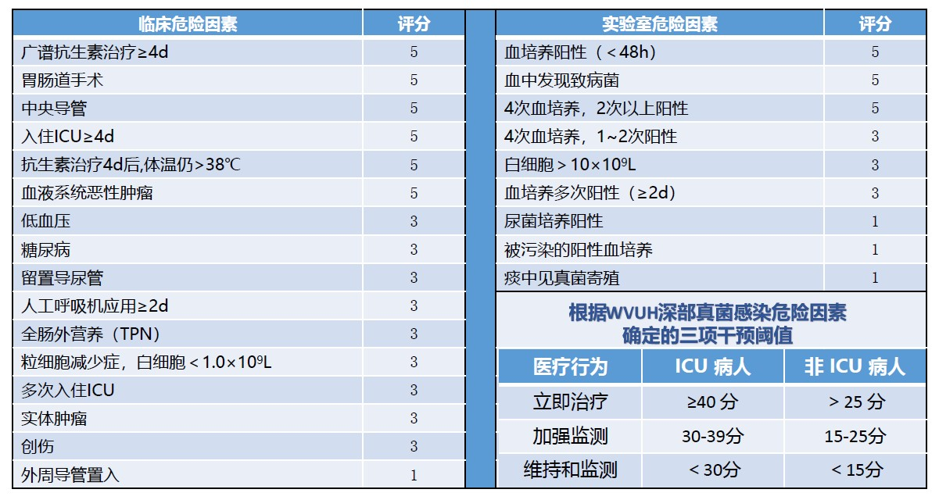
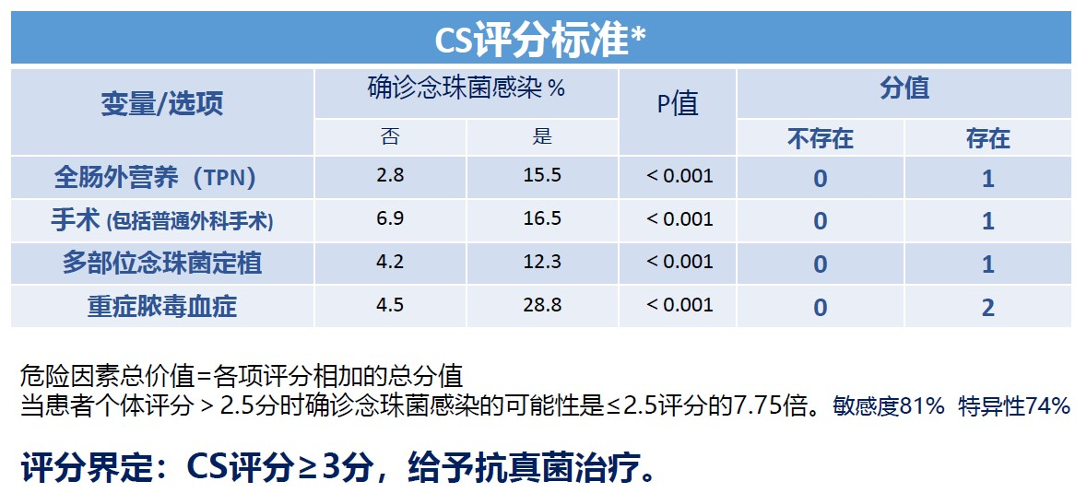
三：评分
念珠菌CS评分
西弗吉尼亚评分

Slide 12
诊断和治疗
诊断
治疗
病理检查
治疗结果
后续治疗

Slide 13
四：诊断和治疗
1
诊断1：
2
诊断2：
3
诊断3：
4
诊断4：

Slide 14
四：治疗
1
注射用药：单击文本框输入药品信息用量说明。
2
注射用药：单击文本框输入药品信息用量说明。
3
注射用药：单击文本框输入药品信息用量说明。
1
口服用药：单击文本框输入药品信息及用量说明。
2
口服用药：单击文本框输入药品信息及用量说明。
3
口服用药：单击文本框输入药品信息及用量说明。

Slide 15
四：病理检查
药敏
真菌微生物检测
腹水生化
单击文本框输入检查结果及报告信息单击文本框输入检查结果及报告信息
单击文本框输入检查结果及报告信息单击文本框输入检查结果及报告信息
痰培养：
血培养：
G实验：
GM实验：
等
单击文本框输入检查结果及报告信息单击文本框输入检查结果及报告信息
单击文本框输入检查结果及报告信息单击文本框输入检查结果及报告信息

Slide 16
四：治疗结果
1
单击文本框输入治疗取得的效果
2
单击文本框输入治疗取得的效果
3
单击文本框输入治疗取得的效果
4
单击文本框输入治疗取得的效果

Slide 17
四：后续治疗
单击文本框输入药品信息用量说明单击文本框输入药品信息用量说明单击文本框输入药品信息用量说明单击文本框输入药品信息用量说明单击文本框输入药品信息用量说明
注射用药
口服用药
单击文本框输入药品信息及用量说明单击文本框输入药品信息及用量说明单击文本框输入药品信息及用量说明单击文本框输入药品信息及用量说明单击文本框输入药品信息及用量说明

Slide 18
结论报告及分析
治疗小结
治疗方案思考
讨论

Slide 19
五：治疗小结
1
患者的抗感染体征表现等
2
患者继发疾病的管理等
3
患者后期随访相关信息等

Slide 20
五：治疗方案思考
1
3
单击文本框输入在诊断，治疗方案和剂量以及治疗时机等方面思考
单击文本框输入在诊断，治疗方案和剂量以及治疗时机等方面思考
2
4
单击文本框输入在诊断，治疗方案和剂量以及治疗时机等方面思考
单击文本框输入在诊断，治疗方案和剂量以及治疗时机等方面思考

Slide 21
五：讨论
1、抗真菌治疗的疗程？
2、抗真菌治疗的初始时间？
3、微生物检验的临床意义，如G实验等

Slide 22
谢 谢

